Slide 1
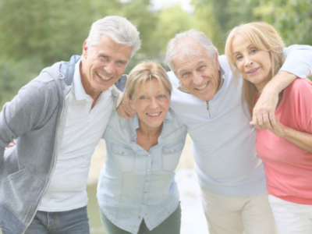





INTELIGENTNE TWORZENIE FILMÓW
Twoje filmy zawsze z Tobą
M4W3-M01

Slide 2
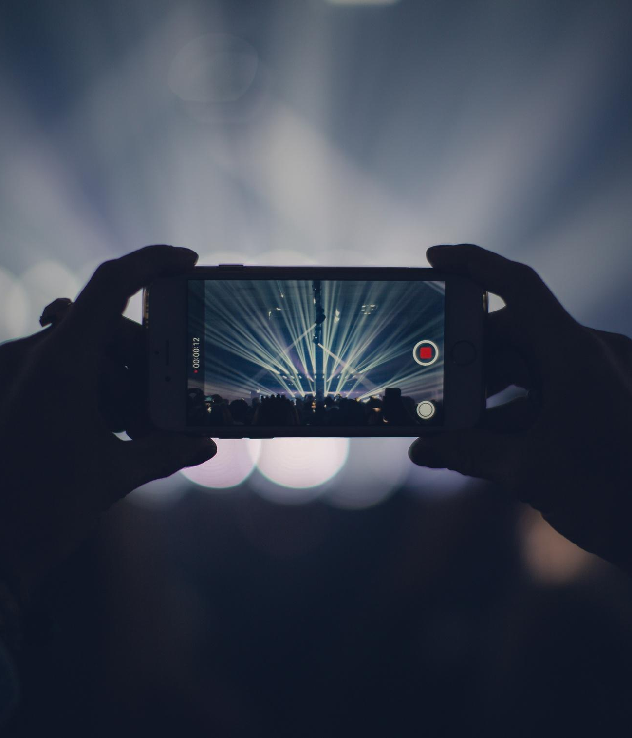
WSTĘP
Wideo jest jednym z najpopularniejszych środków komunikacji i rozpowszechniania na świecie, a dzięki kanałom transmisji, takim jak komputery, telewizory i smartfony, dociera do każdego z nas.
Każdy film jest inny i unikalny, w zależności od tego, co chcesz przekazać.
W rzeczywistości możemy podzielić filmy na 3 główne kategorie.

Slide 3
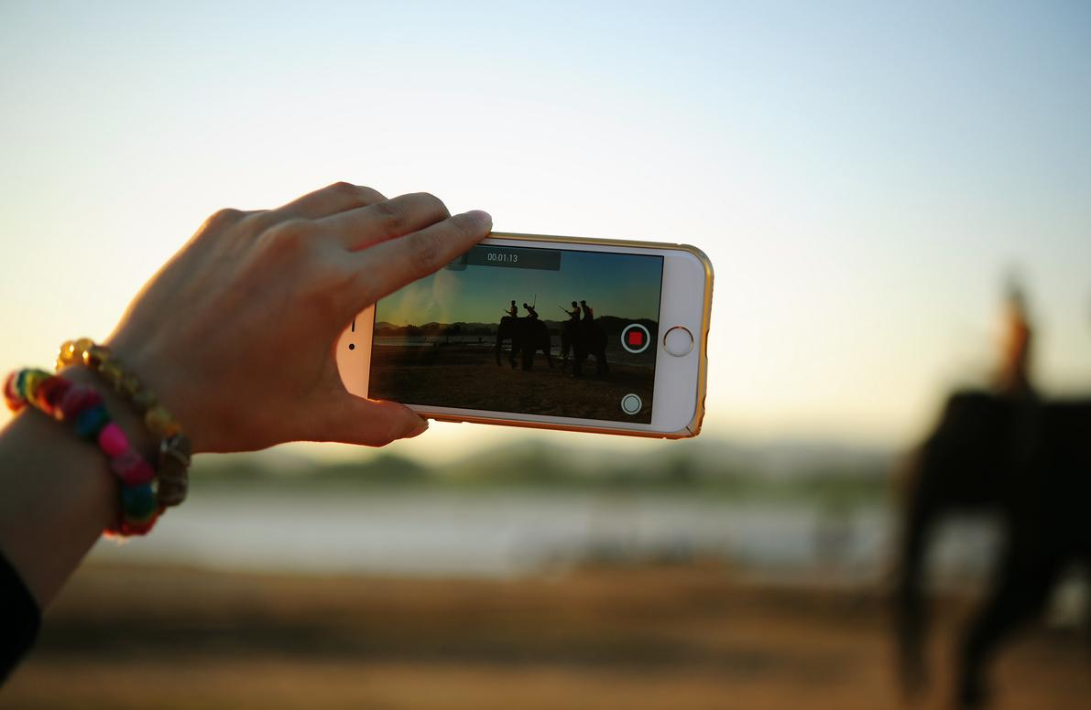
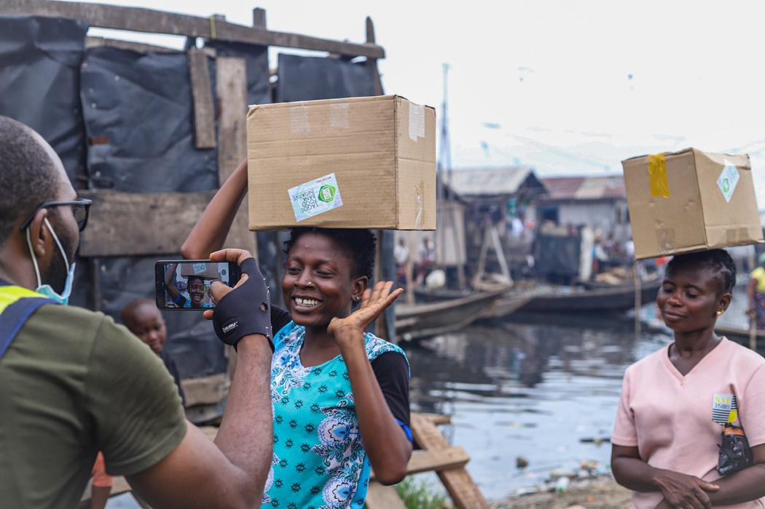
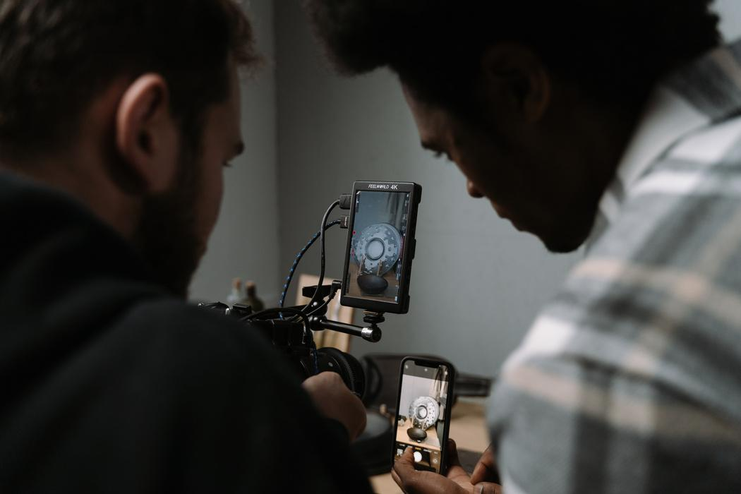
REJESTRACJA
REPORTAŻ
KRÓTKI FILM
Popularne ujęcie, bardzo często w pionie, jeśli wykonane przez użytkownika smartfona, które nie wymaga żadnej postprodukcji, jeśli nie jest to konieczne.
Podobnie jak film dokumentalny, reportaż to nic innego jak zbiór obrazów, których celem jest udokumentowanie wydarzenia lub opowiedzenie historii za pomocą świadectw.
Film krótkometrażowy to rodzaj wideo, w którym gramatyka wizualna i pismo mają fundamentalne znaczenie dla jego realizacji.

Slide 4
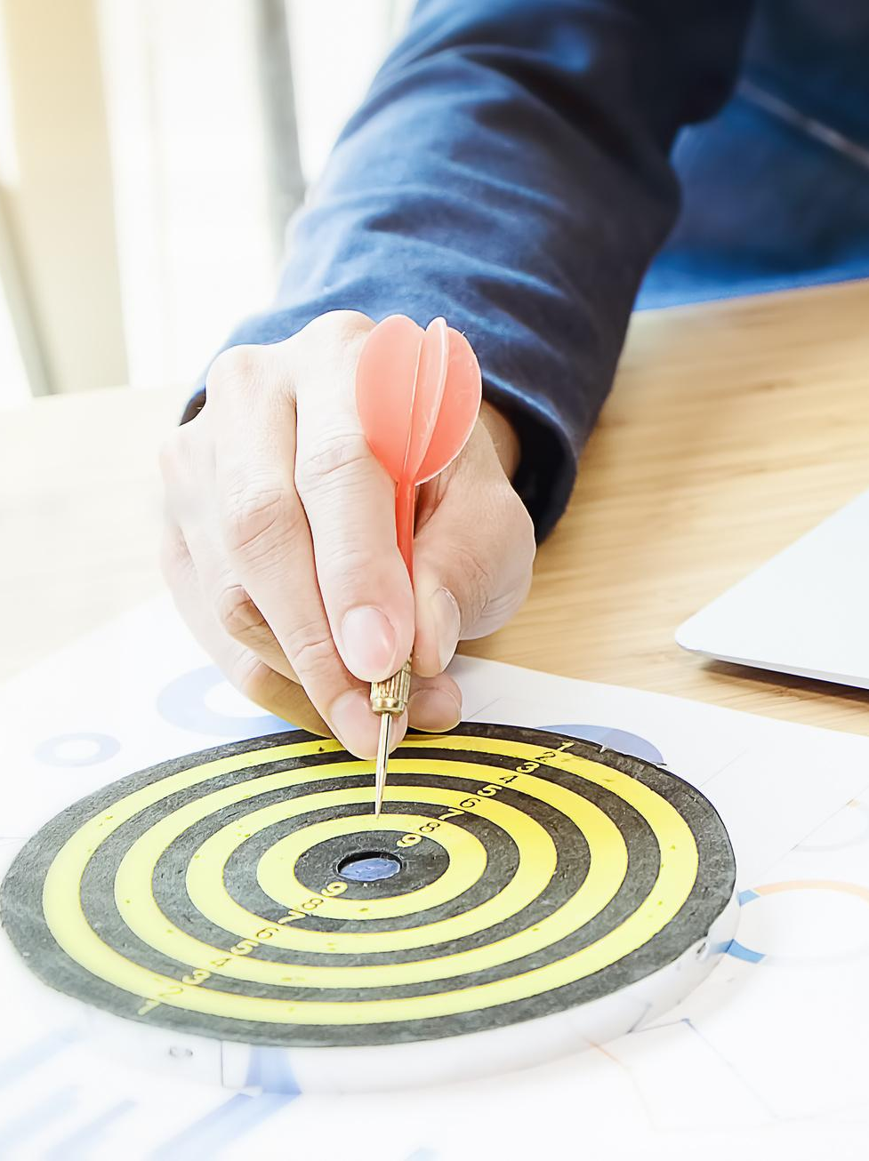
GRUPA DOCELOWA
Podstawowym elementem przetwarzania filmu, a także pisania tekstu, jest odbiorca, publiczność, do której zamierzamy dotrzeć z naszym komunikatem.
Grupa docelowa określa użycie języka formalnego lub nieformalnego.

Slide 5


NARODZINY POMYSŁU

Slide 6
NARODZINY POMYSŁU
Fazy rozwoju projektu
POMYSŁ
TEMAT
PRZETWARZANIE
Jest to koncepcja kompletnego projektu w jego maksymalnym uproszczeniu.
Krótki szkic projektu, przydatny do bardziej szczegółowego przedstawienia pomysłu.
Jest to opracowanie całego projektu o strukturze powieści, czyli zawierającego opisy, postacie i dialogi.

Slide 7
ZASADA 5 PYTAŃ!
Aby osiągnąć skuteczną komunikację, Twój projekt będzie musiał odpowiedzieć na te pytania!
W
KTO?
CO?
GDZIE?
KIEDY?
DLACZEGO?

Slide 8

KADRY
Kadr jest oknem, w którym wszystko się dzieje i jest to wyłączny punkt widzenia reżysera, przez który widz staje w obliczu opowiadanych faktów.
Techniki kręcenia pozwalają nam przekazywać emocje i wrażenia za pomocą obrazu, który może się również różnić w zależności od kontekstu.

Slide 9
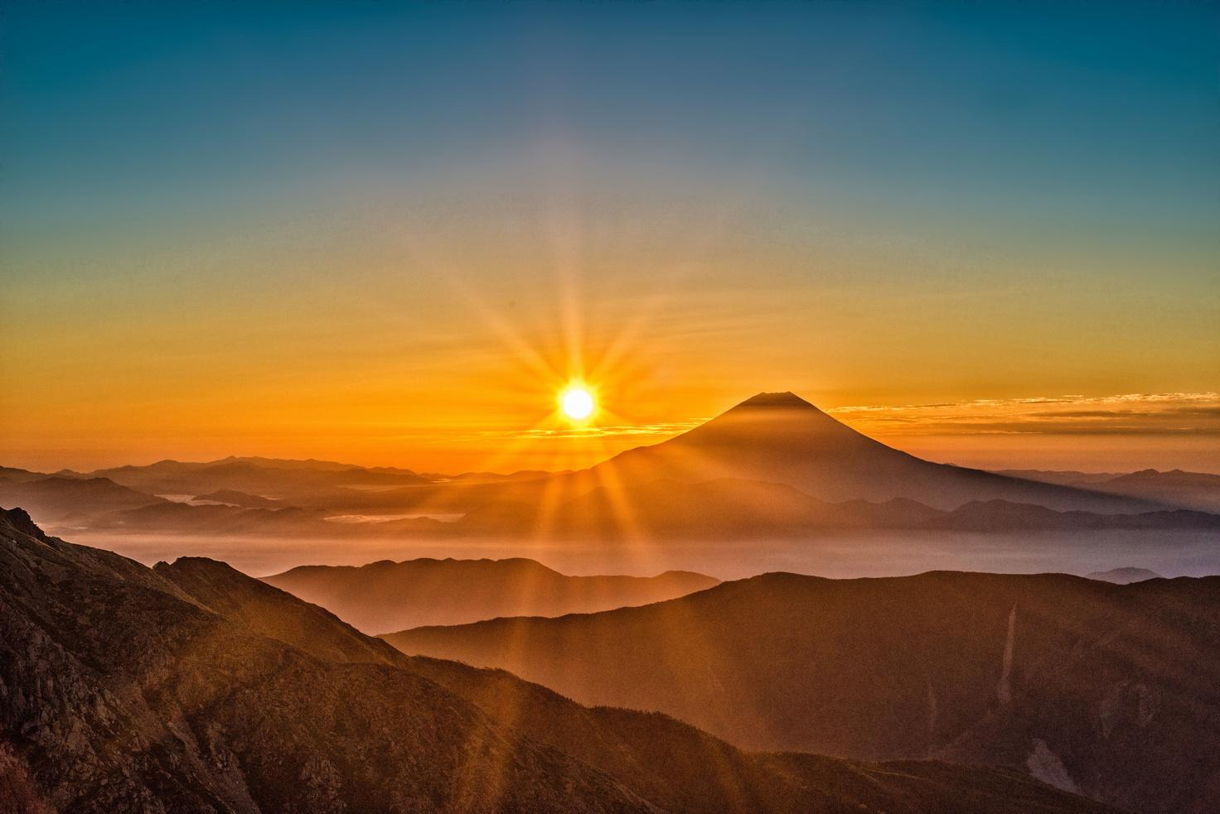
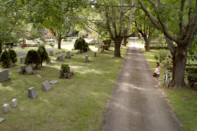
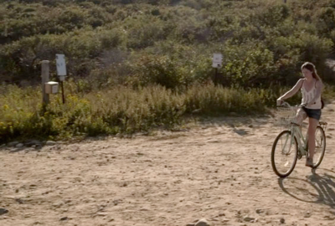
KADRY
SZEROKI KADR
DŁUGI KADR
OGÓLNY KADR
Ujęcie używane do wyeksponowania krajobrazu
Ujęcie używane do pokazania postaci w krajobrazie
Ujęcie, w którym środowisko nadal dominuje, ale postać ludzka staje się bohaterem, a akcja jest bardziej widoczna.

Slide 10
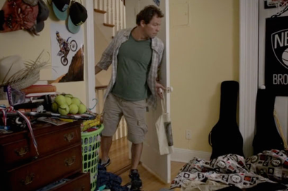
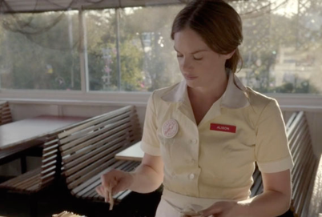
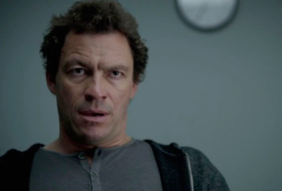
KADRY
PEŁNY KADR
ŚREDNI KADR
PÓŁZBLIŻENIE
Bohater sceny jest kadrowany od stóp do głów.
Bohater jest ujęty od pasa w górę.
Bohater jest ujęty od ramion w górę.

Slide 11
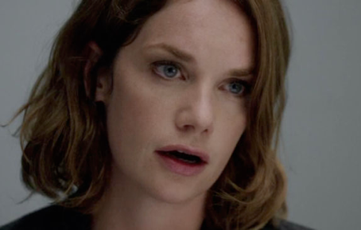
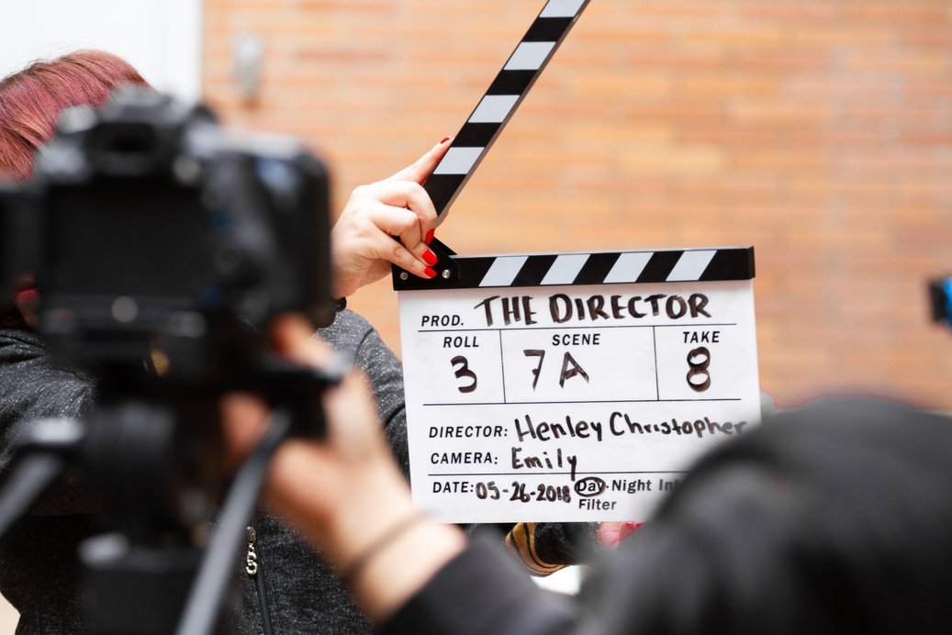
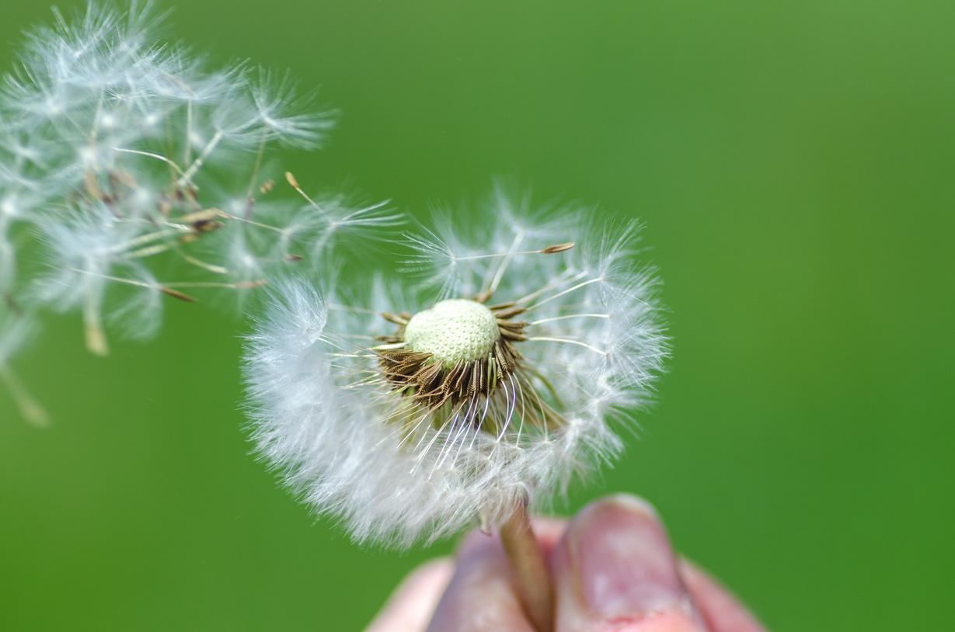

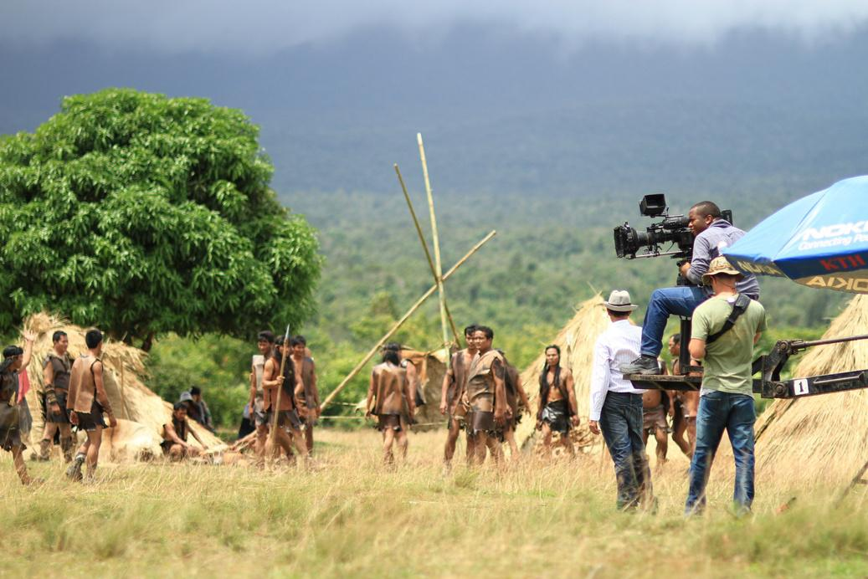
KADRY
ZBLIŻENIE
DUŻE ZBLIŻENIE
DETAL
Ujęcie pokazuje tylko twarz bohatera, aby podkreślić jego mimikę.
Bardzo duże zbliżenie na szczegół obiektu.
Bardzo bliskie ujęcie konkretnego człowieka.

Slide 12
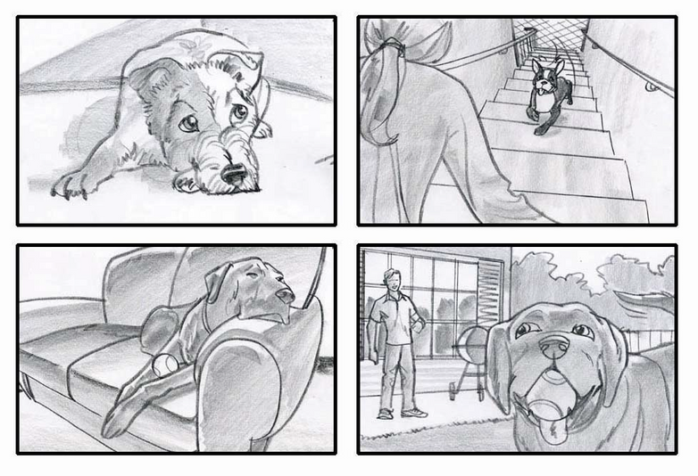
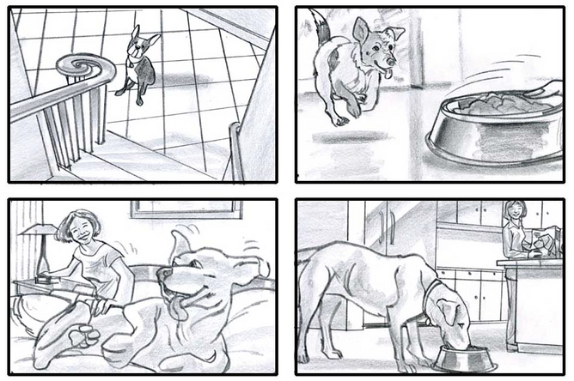
PRZYDATNE NARZĘDZIA
Niezależnie od celu filmu, który chcesz stworzyć, istnieją bardzo przydatne narzędzia, które ułatwią ci proces twórczy.
Storyboard, który można krótko opisać jako kreskówkową wersję projektu. Składa się z paneli, przedstawia sekwencję i wybór wybranych ujęć i jest bardzo przydatny jako przewodnik zarówno podczas nagrywania, jak i edycji.

Slide 13
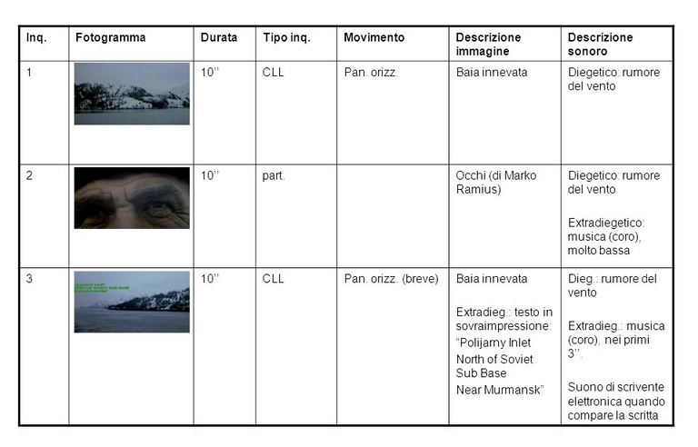
PRZYDATNE NARZĘDZIA
Another fundamental tool for organizing a project is the technical decoupage, a text version of the project.
Structured as a list, you will go to sort the scenes, note the type of shot chosen, the locations of the scenes and specify whether they are shot indoors or outdoors.

Slide 14
To ćwiczenie ma na celu sprawdzenie twoich zdolności twórczych!
Wybierając jedną z tych grup słów, rozwiń pomysł i przekształć go w temat!
ĆWICZENIE #1
GRUPA 1: LEKARZ, BIBLIOTEKA, TORBA, WIECZÓR
GRUPA 2: PIES, PARK, PIŁKA, POPOŁUDNIE
GRUPA 3: RYCERZ, ZAMEK, SKARB, NOC

Slide 15
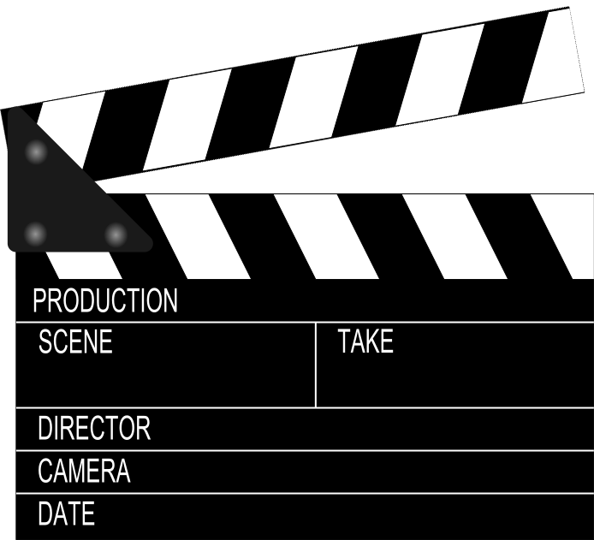
EDYCJA VIDEO

Slide 16
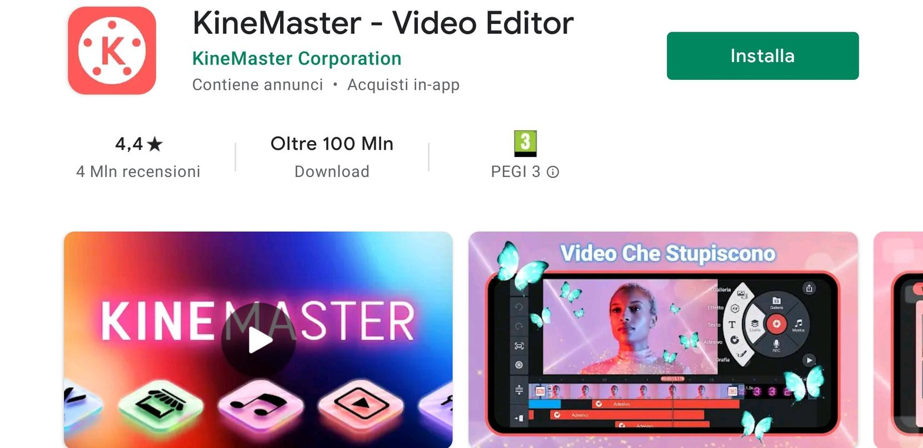
1 – POBIERZ APLIKACJĘ KINEMASTER

Slide 17
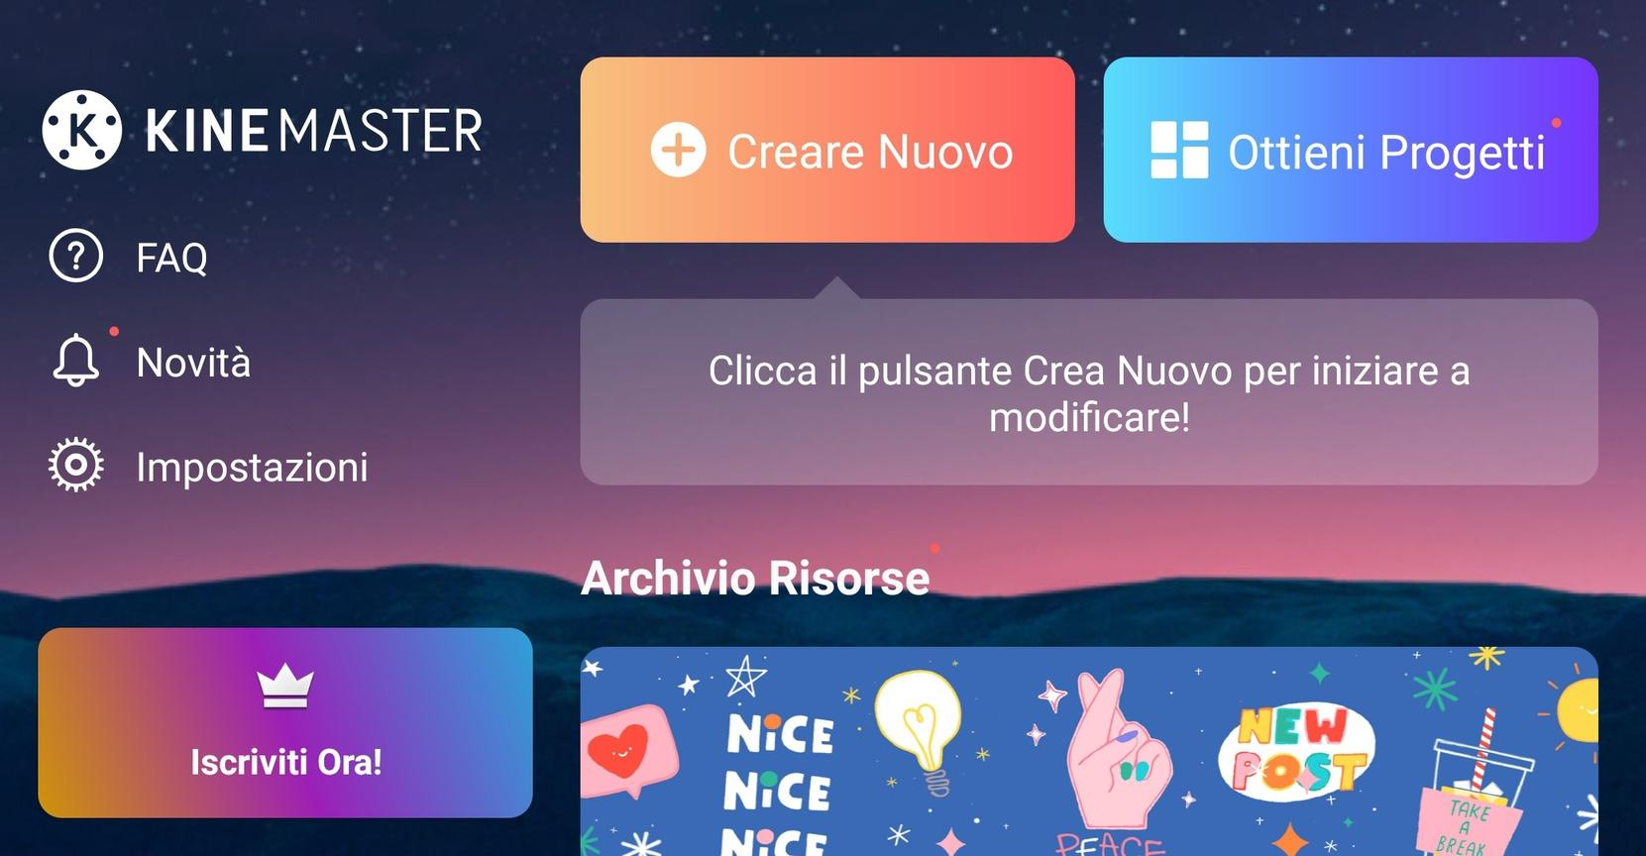
2 – WITAMY W MENU GŁÓWNYM

Slide 18
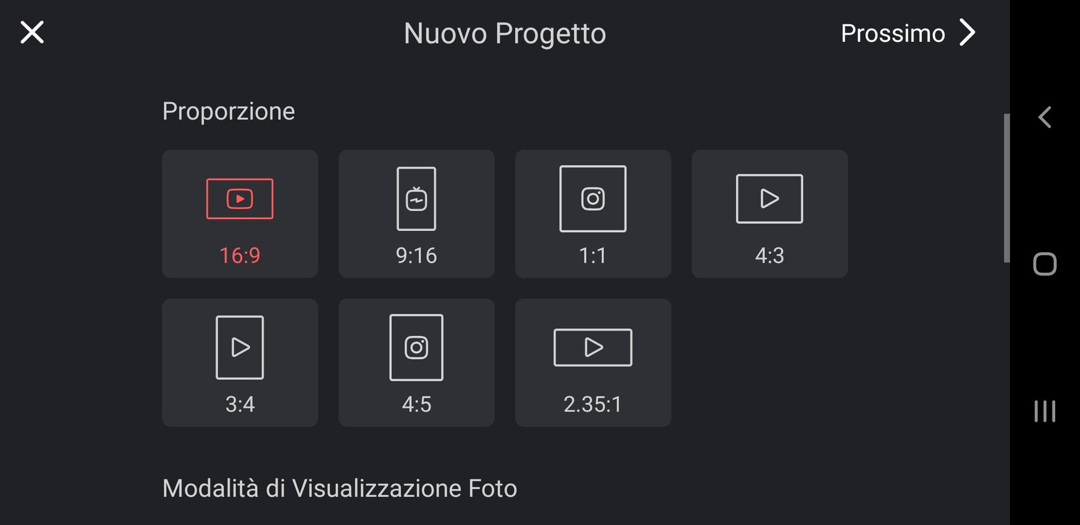
3 - PROPORCJE

Slide 19
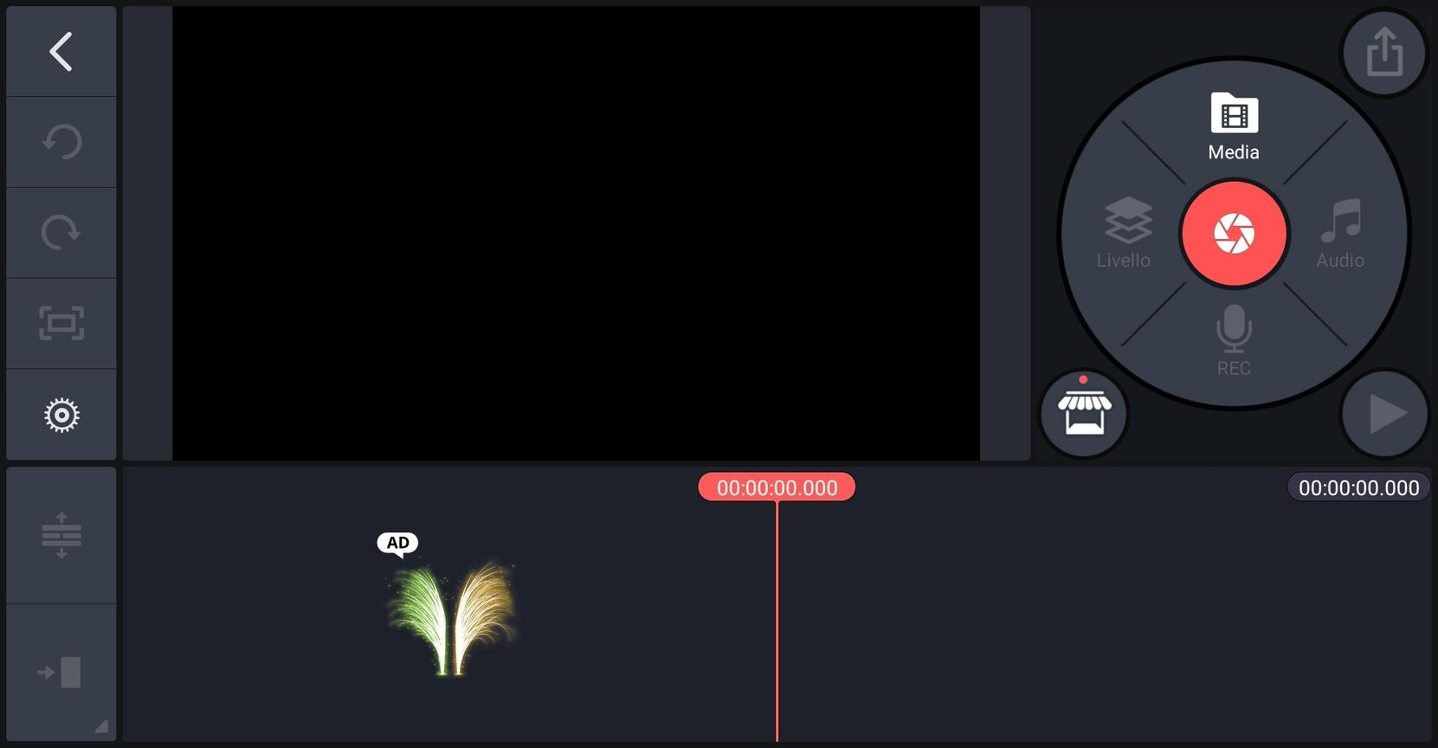
4 – EKRAN GŁÓWNY

Slide 20
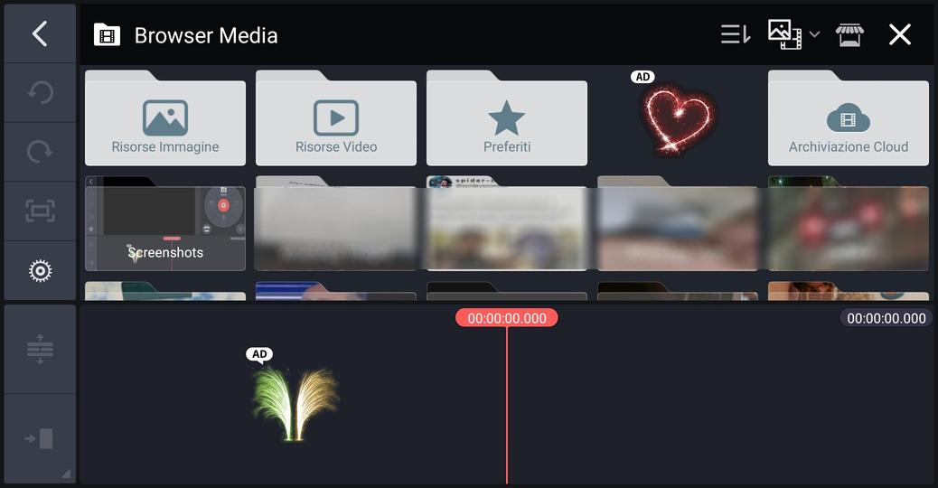
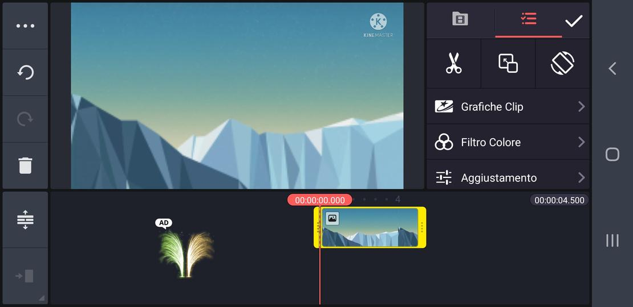
5 – OŚ CZASU

Slide 21
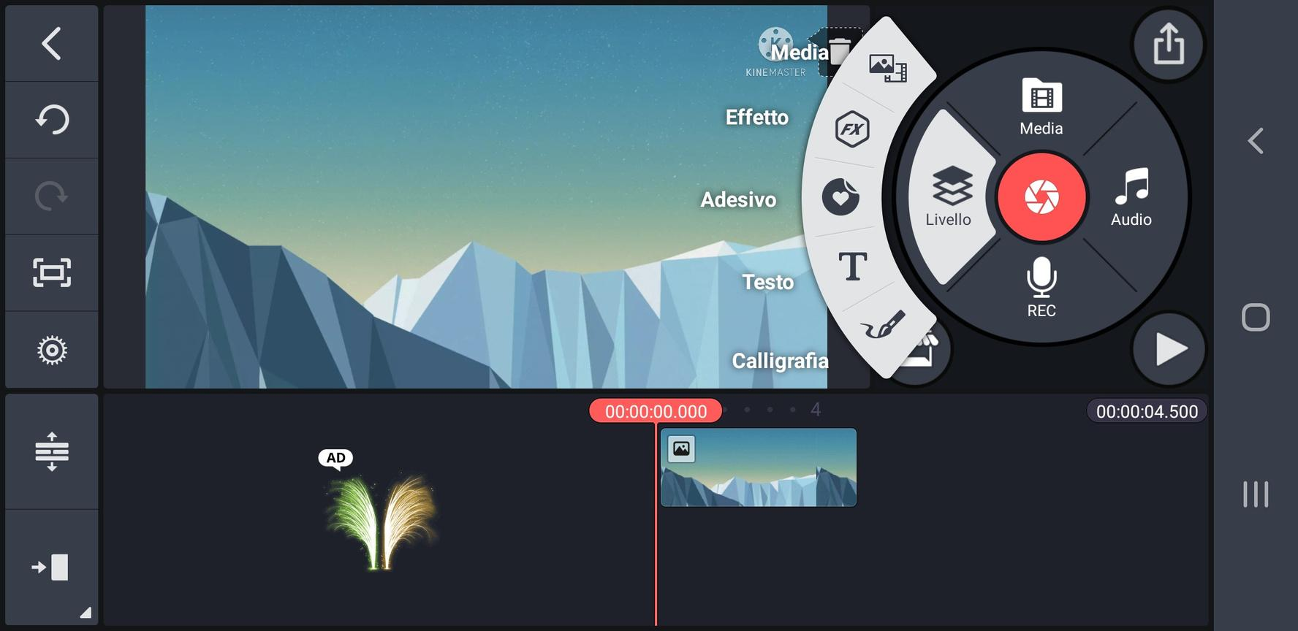
6 – KOŁO NARZĘDZI

Slide 22
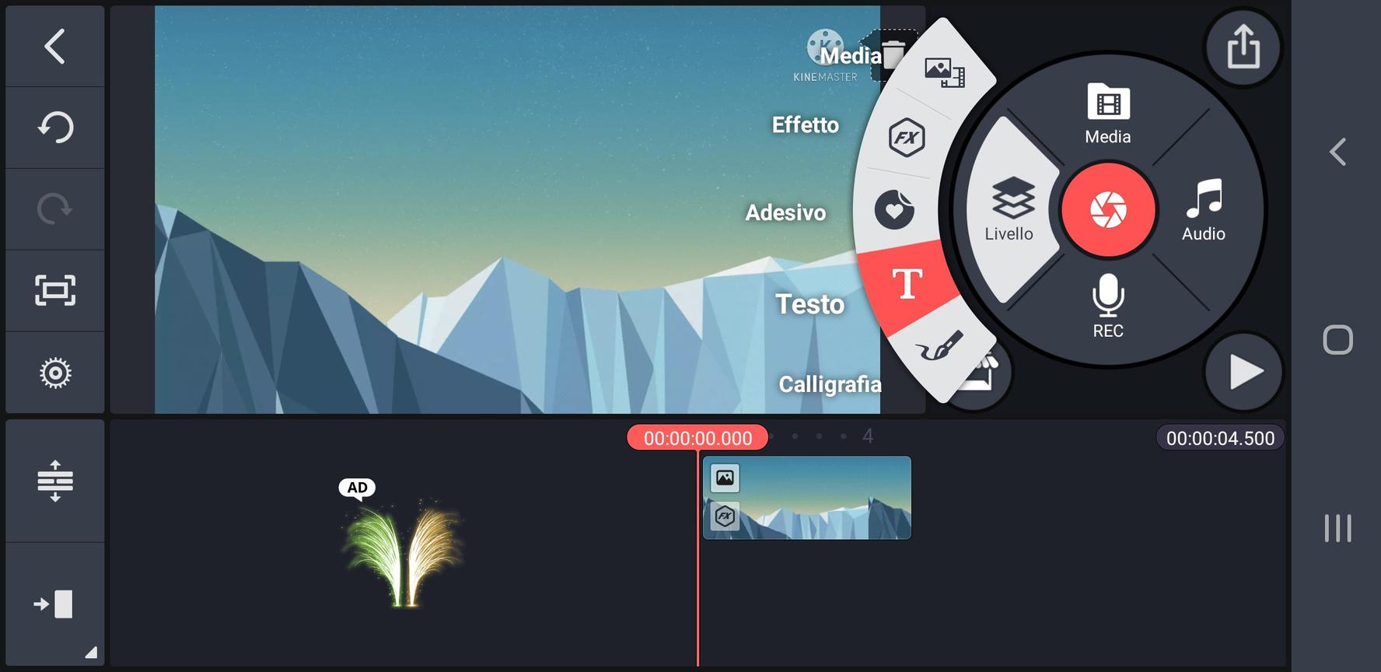
7 - TEKST

Slide 23
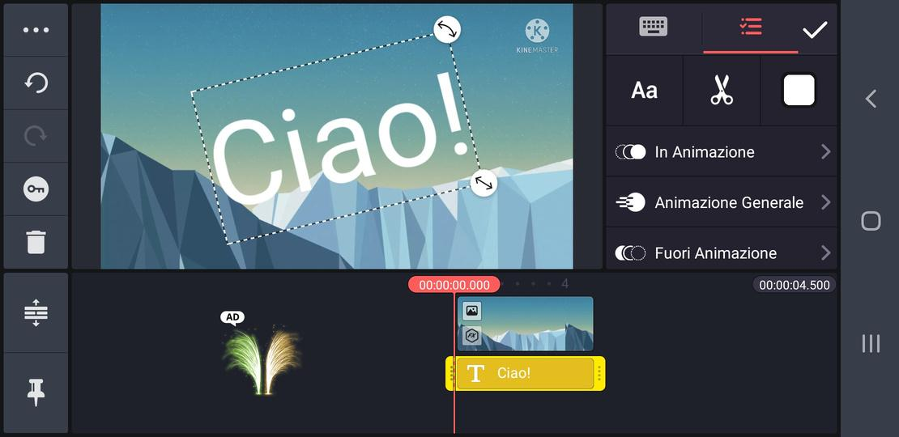
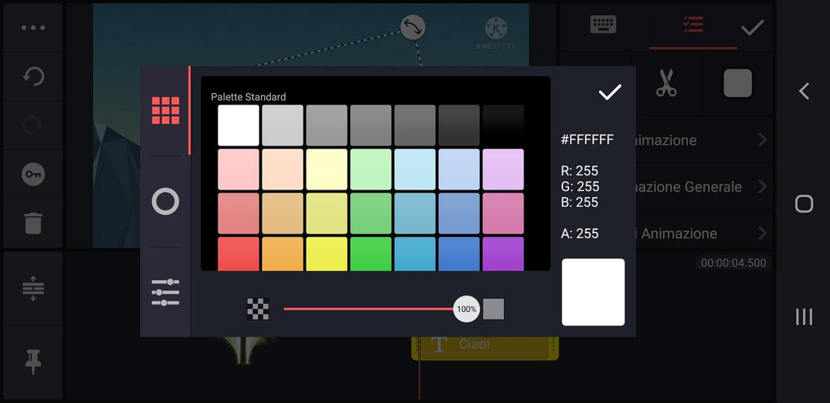
7.1 - TEKST

Slide 24
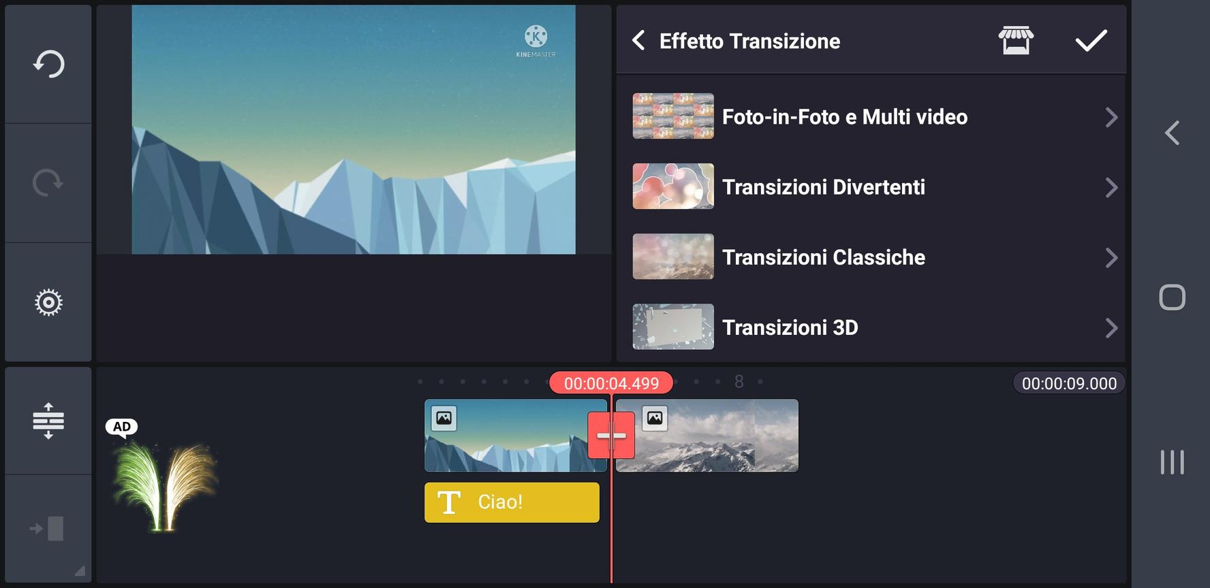
8 –PRZEJŚCIE

Slide 25
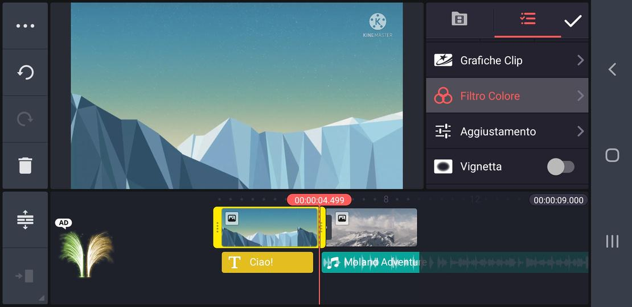
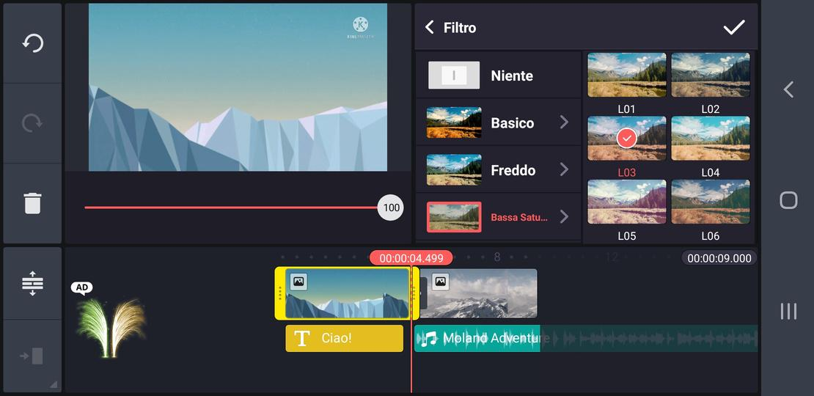
9 – KOREKTA KOLORÓW

Slide 26
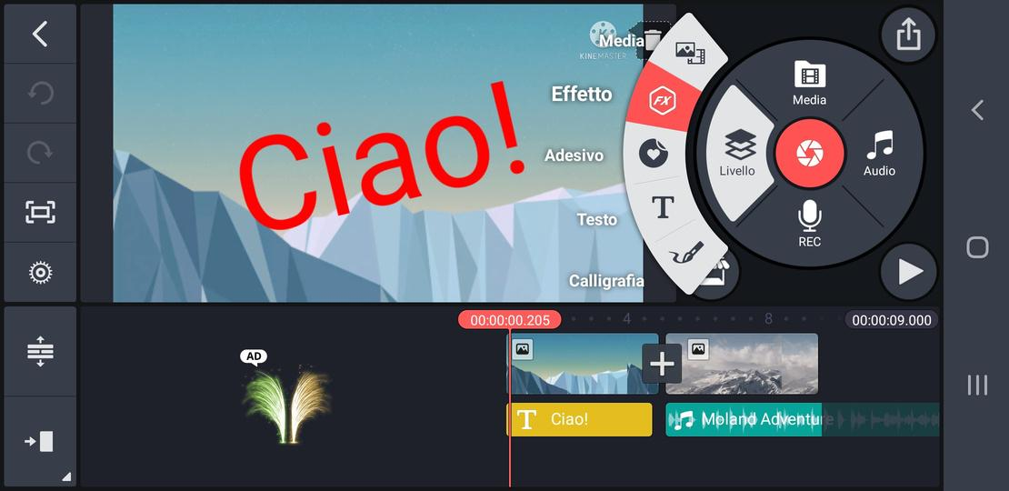
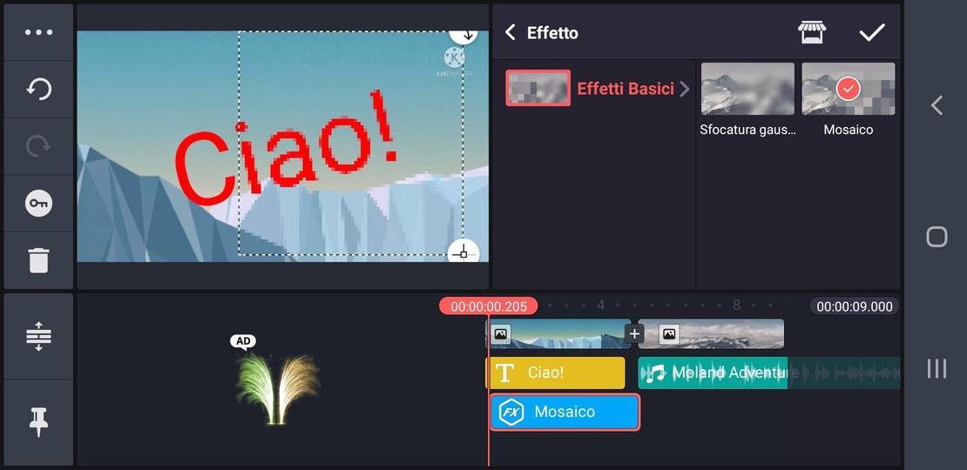
10 - EFEKTY

Slide 27
10.1 - EFEKTY

Slide 28
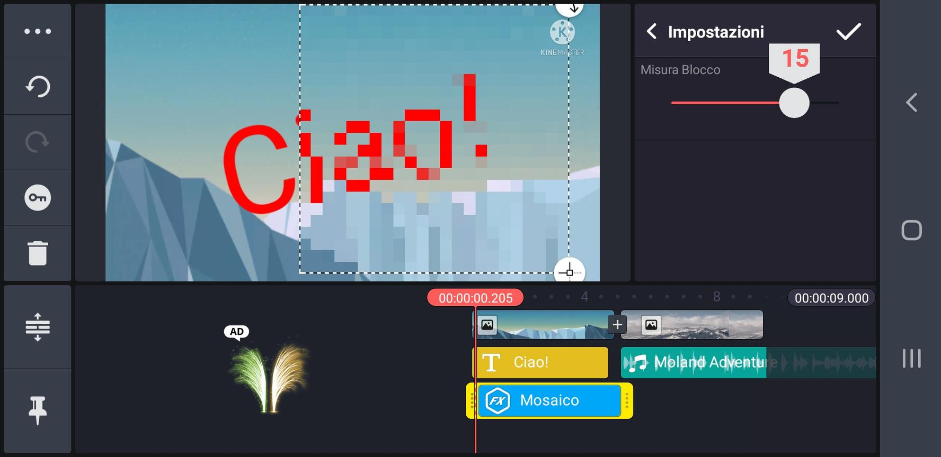
10.2 - EFFETTI

Slide 29
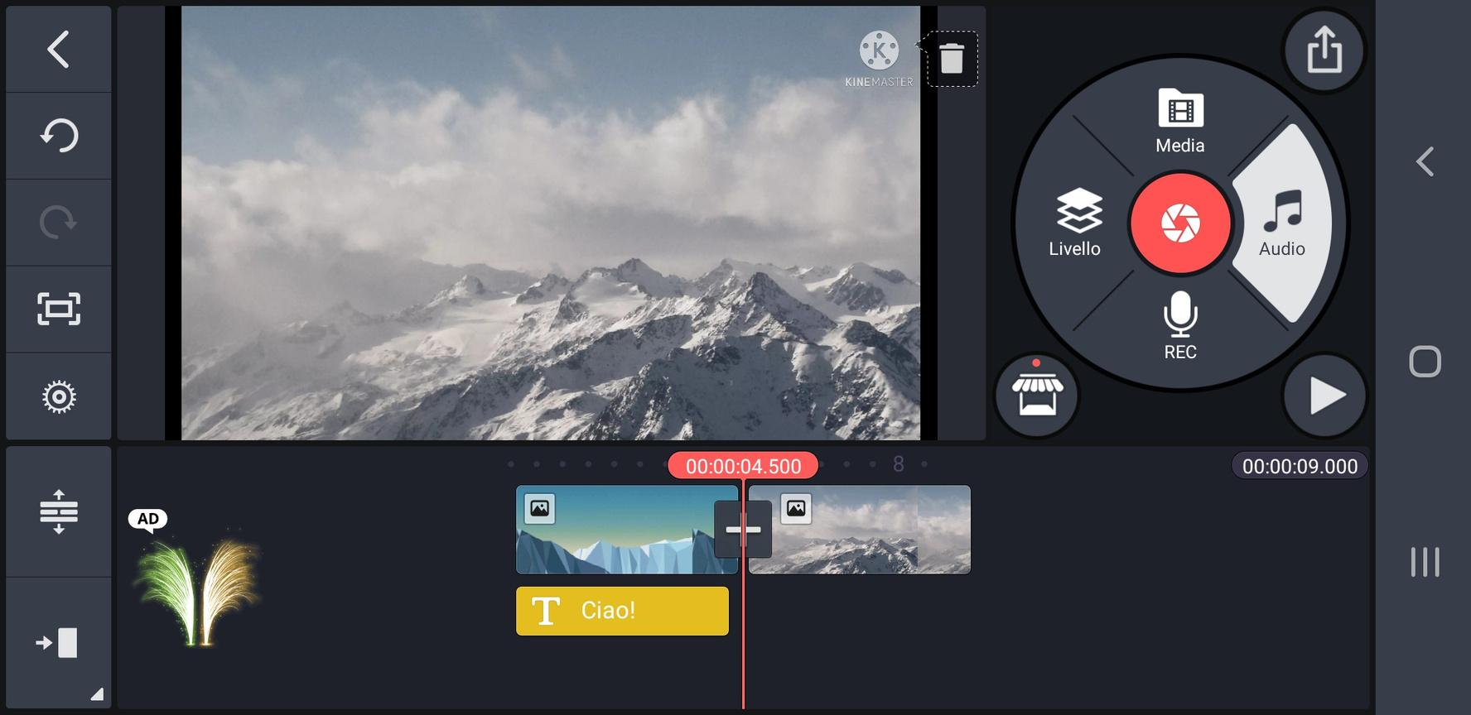
11 - DŹWIĘK

Slide 30
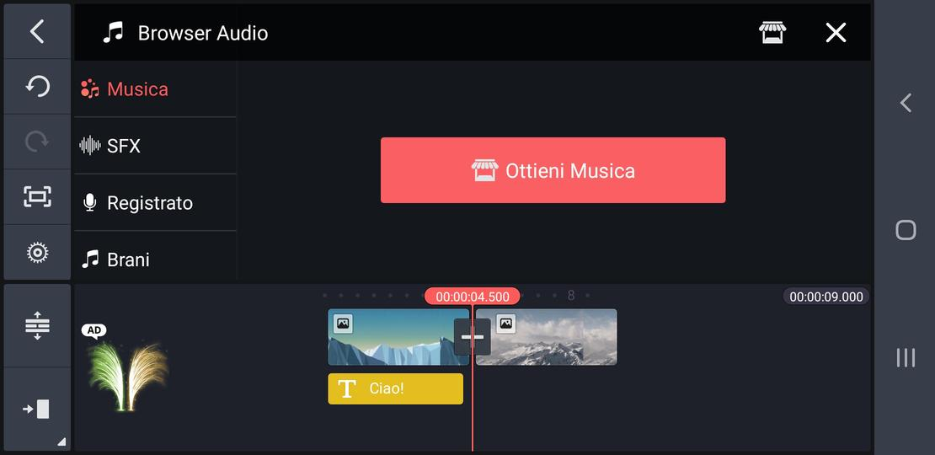
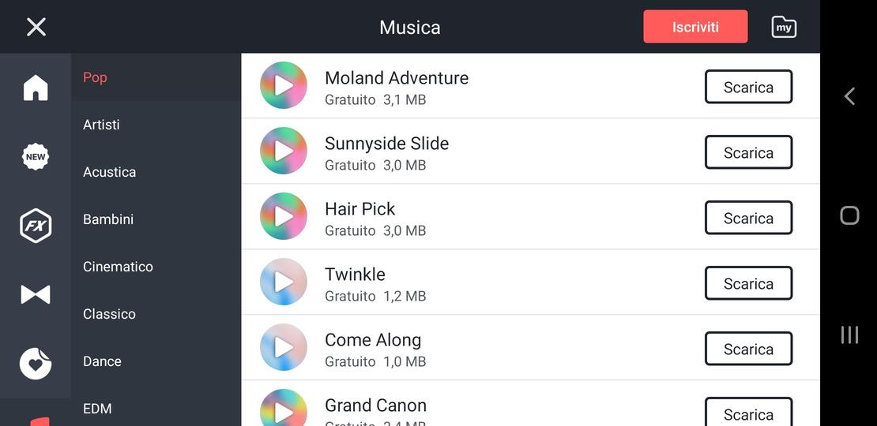
12 – DARMOWA MUZYKA

Slide 31
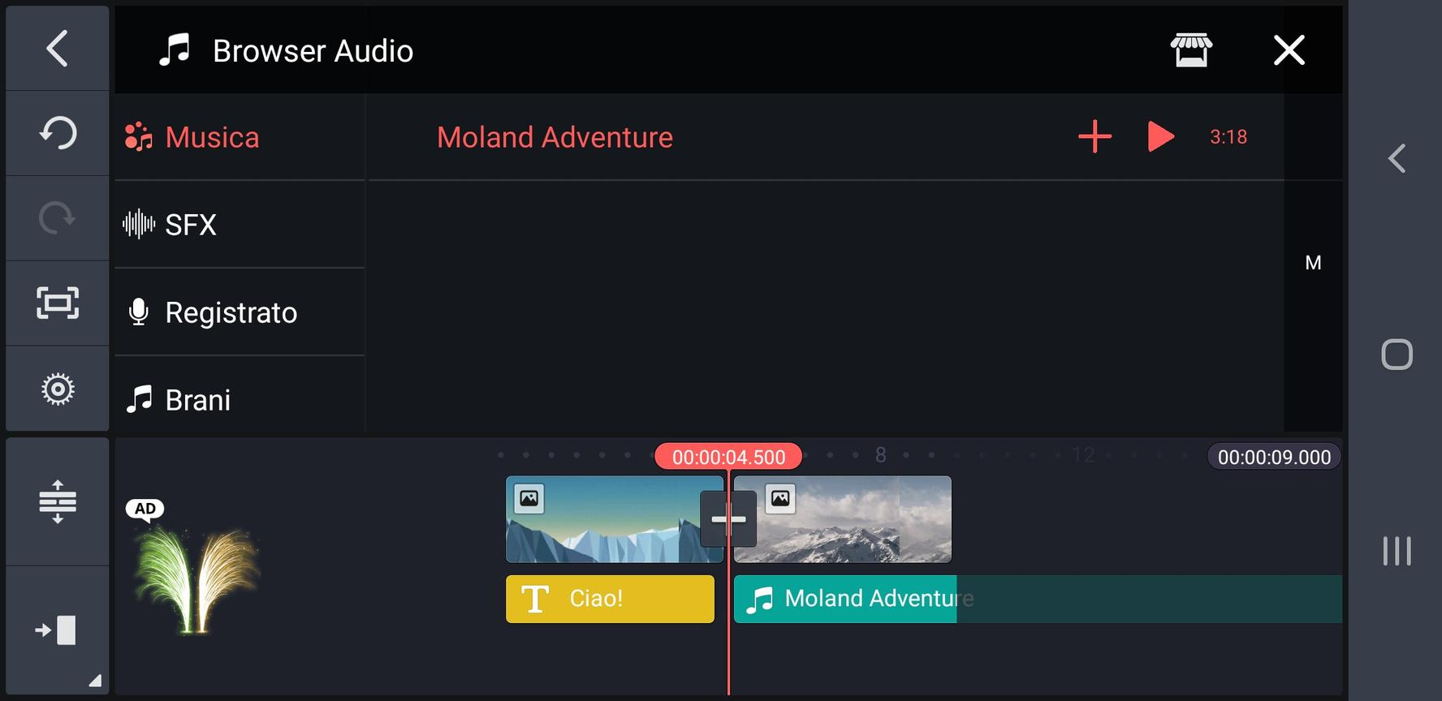
12.1 – DARMOWA MUZYKA

Slide 32
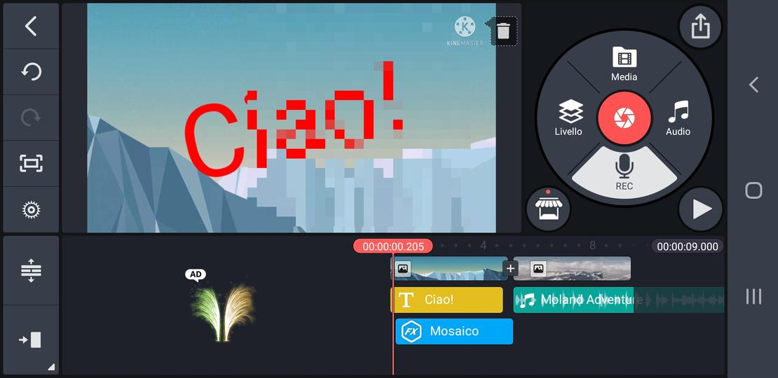
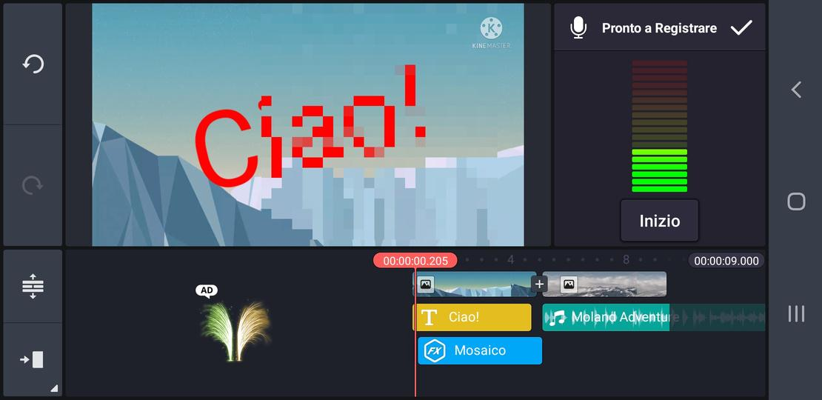
13 – PODKŁAD GŁOSOWY

Slide 33
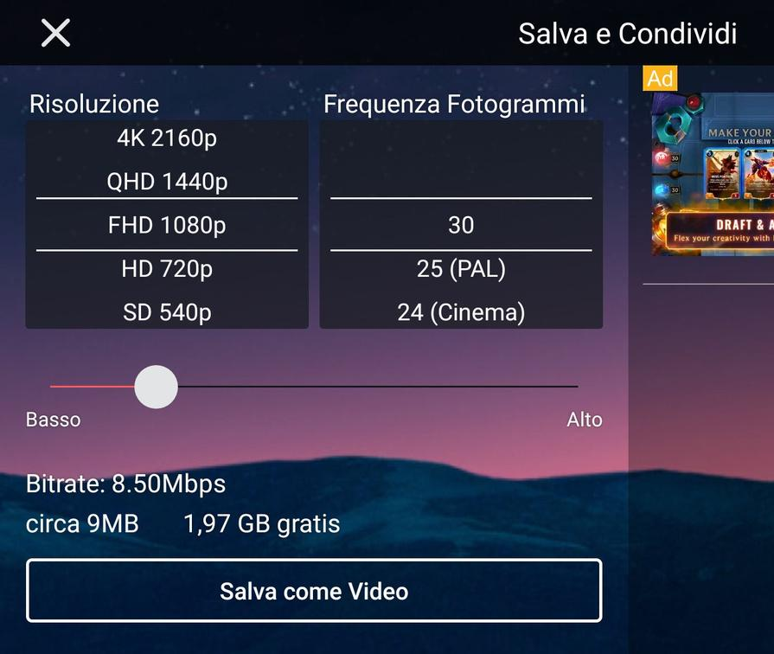
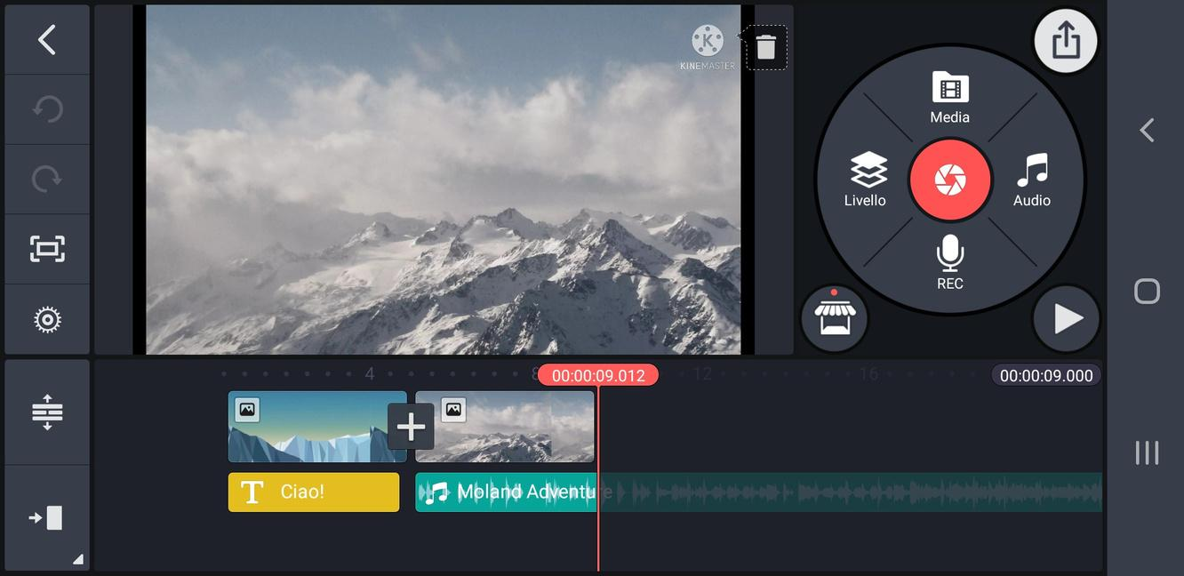
14 – ZAPISYWANIE

Slide 34
To ćwiczenie ma na celu wykorzystanie treści tego modułu w praktyce!
Opowiedz historię za pomocą montażu przy użyciu dostarczonych obrazów.
ĆWICZENIE #2

